Slide 1
宏观经济学（甲）
Macroeconomics
教 材： 西方经济学编写组：《西方经济学》（下册）
高等教育出版社、人民出版社，2019年9月第2版
（马克思主义理论研究和建设工程重点教材）
参考书： 高鸿业主编，《西方经济学》（下册 宏观部分），中国经济出版社
保罗·萨缪尔森 威廉·诺德豪斯，《经济学》（第18版），华夏出版社
格里高利·曼昆，《经济学原理》（第7版），北京大学出版社
《宏观经济学教程》叶航主编，浙江大学出版社， 2005年12月
中国大学慕课平台：https://www.icourse163.org/

Slide 2
目 录
0、导论
第九章 宏观经济的基本指标及其衡量
1、国内生产总值及其衡量 2、价格水平及其衡量
3、失业及其衡量 4、与基本指标相关的宏观经济问题
第十章 国民收入的决定：收入-支出模型
1、均衡国民收入的决定 2、两部门经济：家庭部门
3、两部门经济：企业部门 4 、三部门经济：政府部门
5、四部门经济：国外部门 6、影响需求的重要机制：乘数
第十一章 国民收入的决定：IS-LM模型
1、产品市场的均衡：IS曲线 2、货币市场的均衡：LM曲线
3、产品市场和货币市场的共同均衡：IS-LM模型
第十二章 国民收入的决定：AD-AS模型
1、AD曲线及其变动 2、AS曲线及其变动
3、AD-AS模型 4、AD-AS模型对外来冲击的反应

Slide 3
目 录
第十三章 失业、通货膨胀和经济周期
1、失业 2、通货膨胀
3、菲利普斯曲线 4、经济周期
第十四章 开放条件下的宏观经济
1、国际收支与汇率 2、蒙代尔-弗莱明模型
3、固定汇率制下的政策效果 4、浮动汇率制下的政策效果
第十五章 宏观经济政策
1、宏观经济政策目标 2、财政政策
3、货币政策 4、财政政策和货币政策的局限性和协调
5、供给管理政策
第十六章 经济增长
1、经济增长的描述和事实 2、经济增长的决定因素
3、新古典增长模型 4、内生增长理论
5、增长核算 6、促进经济增长的政策

Slide 4
导 论

Slide 5
导 论
一、宏观经济学是一门怎样的学科？
美国经济学家夏皮罗（Edward Shapiro）认为：“宏观经济学考察的是国民经济作为一个整体的功能，包括国民经济中物品与劳务的总产量和资源的总利用量是如何决定的，以及引起这些总量波动的原因是什么。”
萨谬尔森 (Paul Samuelson)认为：“宏观经济学将整个经济运行作为一个整体来进行研究，考察的是整个国家的产出、就业和价格，相反，微观经济学研究的是单个产品的价格、数量和市场。”
曼昆 (N．Gregory Mankiw) 认为：“宏观经济学研究整体经济现象，包括通货膨胀、失业和经济增长”，而“微观经济学研究家庭和企业如何作出决策，以及他们如何在市场上相互交易”。

Slide 6
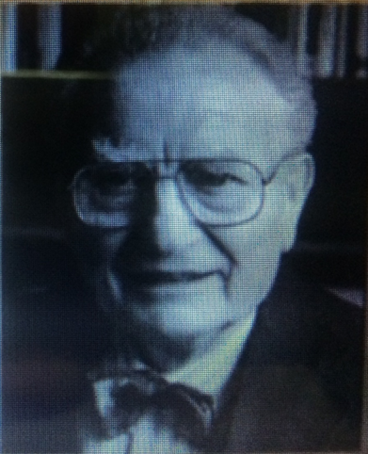
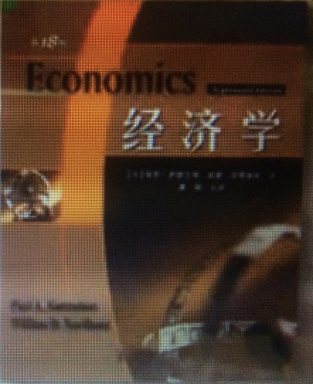
保罗·萨缪尔森（1915-2009）
代表作：《经济学》

Slide 7

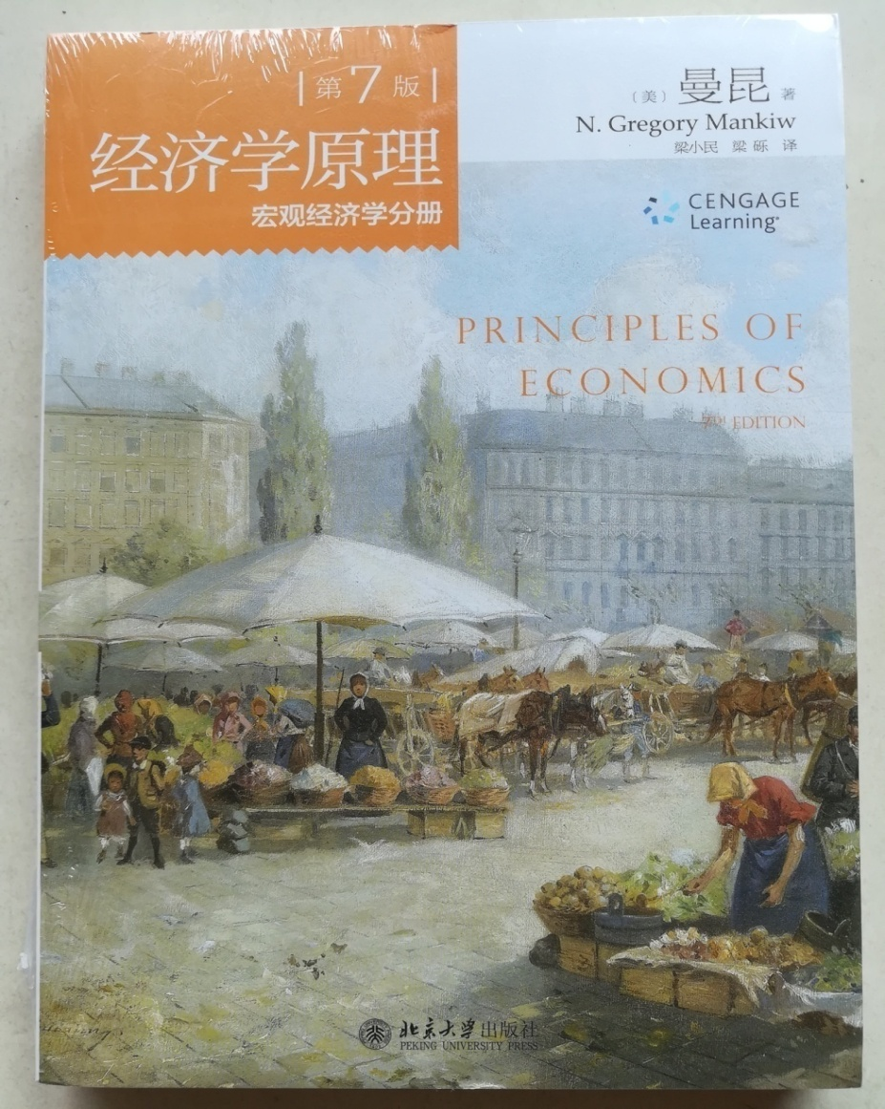
格里高利·曼昆
代表作：《经济学原理》

Slide 8
宏观经济学是以整个国民经济活动为研究对象，采用总量分析的方法，研究社会经济活动各种总量关系及其变化规律的经济学。

Slide 9
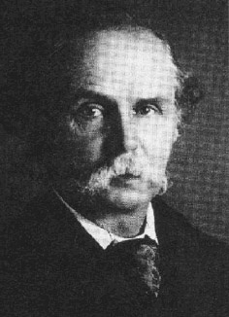
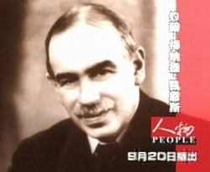
二、宏观经济学与微观经济学的区别
微观经济学的创始人
阿尔弗里德·马歇尔
《经济学原理》 1890年出版
宏观经济学的创始人
约翰·梅纳德·凯恩斯
《就业利息和货币通论》1936年出版

Slide 10
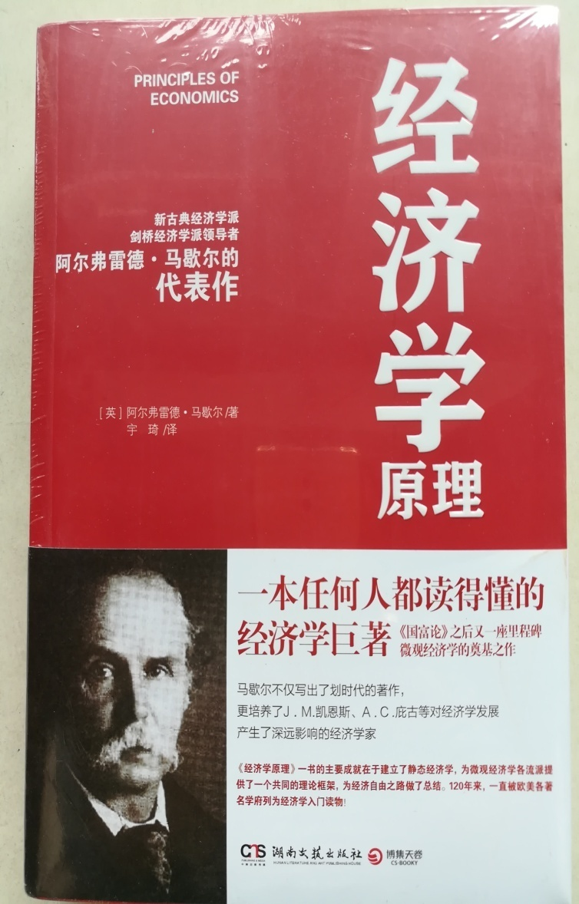


Slide 11
背景材料之一：
凯恩斯的生平和著作
约翰.梅纳德.凯恩斯于1883年6月5日出生于英国剑桥市。父亲是马歇尔的早期弟子，母亲曾任剑桥参议员和市长。
少年时代，凯恩斯的数学成绩突出，14岁获得了伊顿公学奖学金。1902年被保送进入纽卡斯尔学院学习数学。1909年3月，凯恩斯的论文《概率论》顺利通过。经过修订，于1921年出版。
1908年，凯恩斯应马歇尔之聘任经济学讲师。1911年，由于马歇尔的推荐，28岁的凯恩斯出任《经济学杂志》主编。这一杂志是英国皇家经济学会的季刊，凯恩斯负责这一杂志长达30多年之久，并为它写了不少文章。1913年，印度的经济问题十分严重。凯恩斯这一年出版的《印度的通货和财政》，是他的第一本经济学著作。他因此而成为英国皇家印度通货与财政委员会会员，参加政府的重要工作。1914年，第一次世界大战爆发。凱恩斯在这一年进英国财政部工作，主要职责是处理协约国之间的金融问题。1919年，他担任英国财政部出席巴黎和会的首席代表，并以顾问身份出席四强会议。1925年，凯恩斯跟逃亡英国的俄国芭蕾舞演员莉迪娅·露波可娃结婚。他们曾数次去过俄国。
1923年，凯恩斯出版《货币改革论》，这是他将1922年在报纸上发表的一系列文章经过修改、编篡而成的，主要是讨论战后的经济政策。凯恩斯研究货币理论的另一部著作是1930年出版的两卷本的《货币论》。这部著作的上卷是货币的纯理论，下卷是货币的应用理论。凯恩斯向传统经济学挑战的是他第三部著作：《就业、利息和通货膨胀》。《通论》是在30年代大萧条爆发以后孕育的，于1936年问世。
《通论》出版后不久，凯恩斯患了心脏病。此后，他著作不算很多。1937年发表了《就业通论》一文，说明他的就业理论的基本内容。1940年，凯恩斯出版小册子《如何筹措战费》，这是他为财政大臣提出的战时财政计划，销路很广。1942年6月，凯恩斯被封为勋爵。1946年4月21日，凯恩斯因心脏病突然发作去世，享年63岁。

Slide 12
宏观经济学和微观经济学
有哪些差别？

Slide 13
微观经济学
理性人假设
市场出清假设
市场的帕累托有效性
自由放任的市场组织
亚当·斯密“看不见的手”
宏观经济学
合成谬误假设
市场非出清假设
市场失灵
国家干预
凯恩斯“看得见的手”

Slide 14
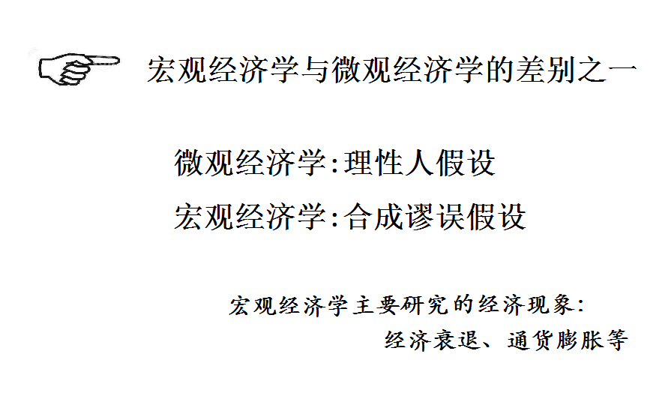

Slide 15
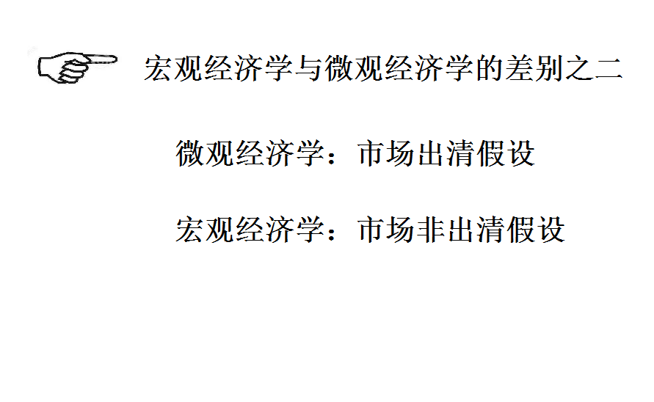

Slide 16
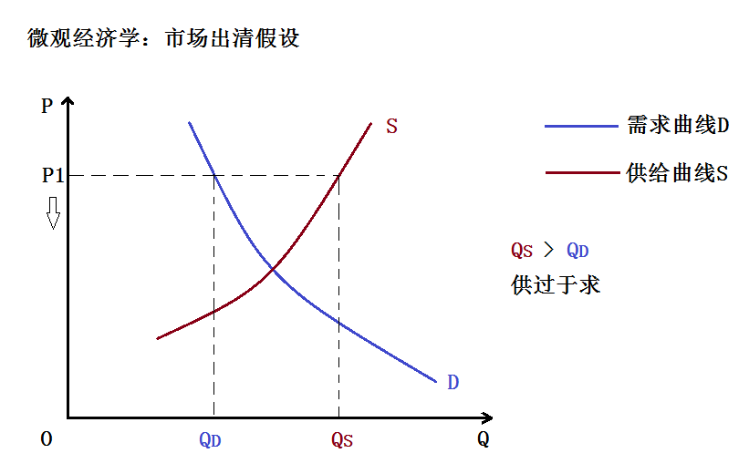

Slide 17
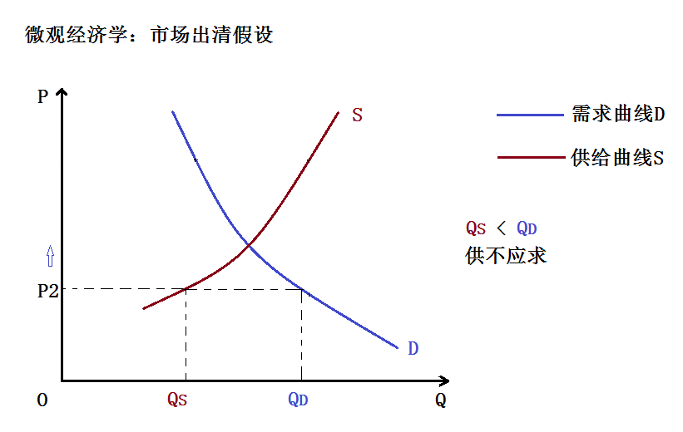

Slide 18
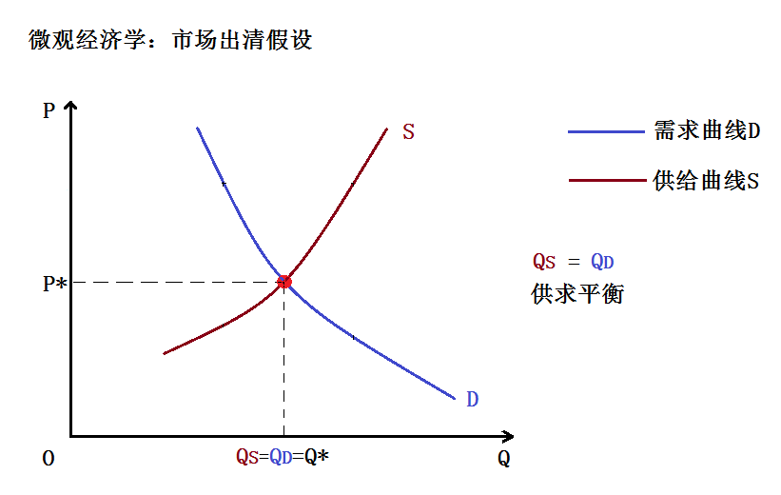

Slide 19
宏观经济学：市场非出清假设
菜单成本
边际税率

Slide 20
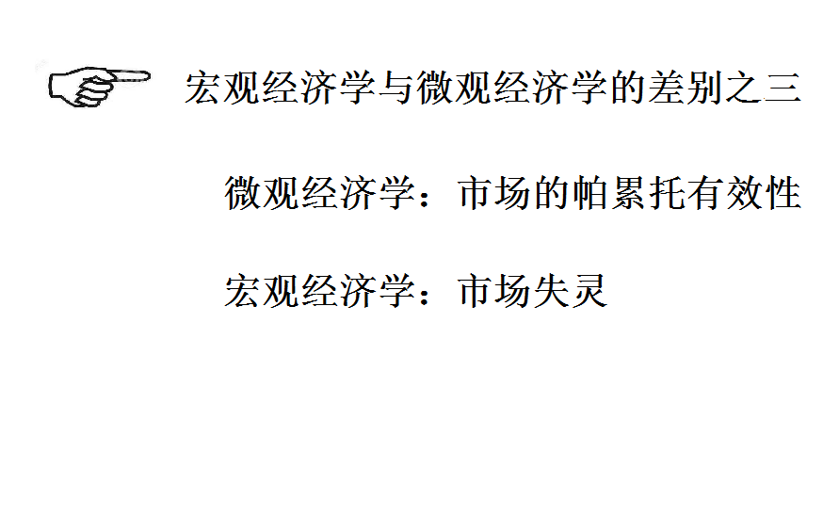

Slide 21


Slide 22
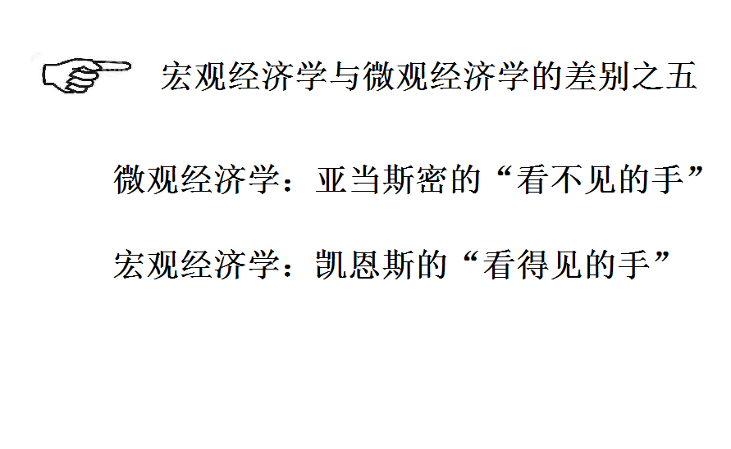

Slide 23
微观经济学
理性人假设
市场出清假设
市场的帕累托有效性
自由放任的市场组织
亚当·斯密“看不见的手”
宏观经济学
合成谬误假设
市场非出清假设
市场失灵
国家干预
凯恩斯“看得见的手”

Slide 24
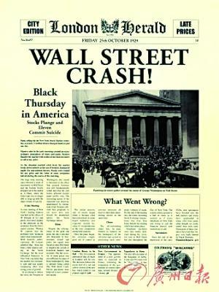
三、经济学的“凯恩斯革命 ”
《就业利息和货币通论》出版的背景

Slide 25
1929～1933年的世界经济危机
上个世纪20年代是资本主义的繁荣与发展时期。1926年各主要资本主义国家的经济都达到甚至超过了战前的水平。这给刚从第一次世界大战劫难中挣扎出来的欧洲和美国人民带来巨大希望，以为可以像19世纪那样再享受几十年的和平与繁荣。然而，好景不长。这种繁荣与稳定，随着1929年10月24日华尔街股票市场的崩溃而消失。
大崩溃来得太突然了。1929年夏天，美国还是一片歌舞升平。工业生产指数从1923～1925年的100，上升到1928年的110，1929年6月上升到126。同时，美国的股市行情也在看好。1929年夏季的三个月中，通用汽车公司的股票由268上升到391，美国钢铁公司的股票从165上升到258。美国财政部长1929年9月还向公众保证，“现在没有担心的理由，这一繁荣的高潮将继续下去”。
但时隔一个月，大崩溃在没有任何预示的情况下突然爆发了！10月24日（星期四），纽约股票市场出现抛售股票的浪潮。平常每天股票交割量约二三百万股，24日这一天抛出了1280万股。以后的情况更加严重，一个月内股票价格下跌40％。1929～1932年，纽约股票交易所的55家中股票的平均价格由252美元下降到61美元。美国钢铁公司的股票在这期间由262降至22，通用汽车公司的股票由173降至8。危机期间，仅美国就有5000家银行倒闭。危机影响了国民经济各个部门。1932年，美国的钢铁工业仅以12％的生产能力运转；到1933年，工业生产总值和国民收入暴跌近一半，商品贸易下降了三分之二以上。 大危机迅速猛烈地从财政扩展到工农业，从美国扩展到世界。
严重依赖美国投资的德国和奥地利，由于美国金融公司收回了它们在国外的短期贷款，1931年5月，掌握奥地利三分之二以上债务和资产的维也纳银行宣布无偿付能力破产，这在欧洲大陆引起了一片恐慌。随后7月13日，德国四大银行之一的达姆斯纳特国家银行宣告破产，柏林证券交易所关闭。德国的财政情况迅速恶化，1931年5月到7月，德国国家银行的黄金储备减少了42％。危机迅速波及严重依赖外贸的英国，波及依靠农产品的出口与外贸的南美和大洋洲的国家。在资本主义大国中，法国是最晚卷入危机的国家。危机期间，资本主义世界工业生产缩减了36％，世界贸易额缩减近三分之二，失业工人达三千多万，几百万小农破产，上万家银行倒闭。整个资本主义世界遭到沉重打击。
背景材料之二：

Slide 26
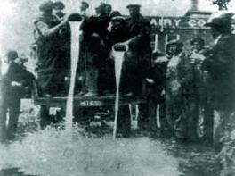
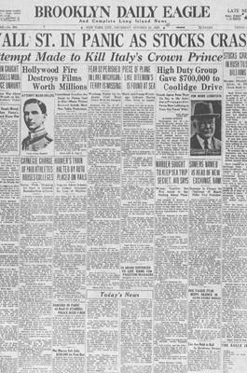
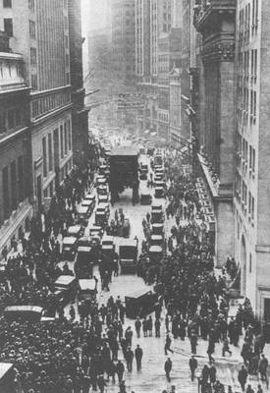
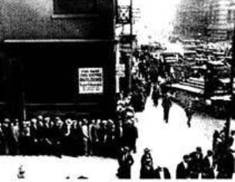
背景材料之三：
大量剩余的牛奶被倾倒
《布鲁克林每日鹰报》刊载“华尔街股市崩溃，陷入恐慌”的头条新闻
焦虑不安地注视着华尔街金融动向的人们
在寒冬中排队领取救济食品的失业工人

Slide 27
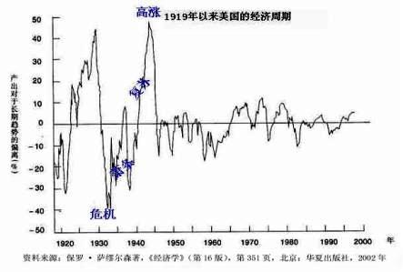
背景材料之四：

Slide 28
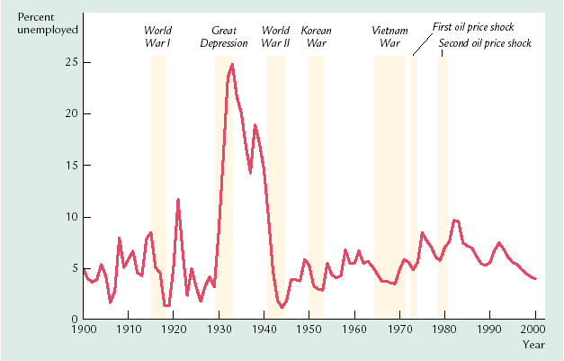
美国1900-2000年失业率

Slide 29
约翰·梅纳德·凯恩斯
《就业利息和货币通论》
1936年出版

Slide 30
通论的出版以及凯恩斯理论的诞生
在整个经济学的历史上被称作凯恩斯革命

Slide 31
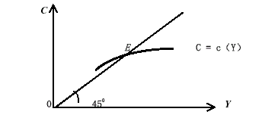
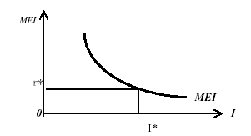
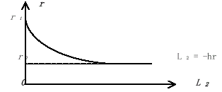
凯恩斯革命
凯恩斯指出经济危机产生原因的三大规律：
边际消费倾向递减规律
投资边际收益递减规律
灵活偏好与流动性陷阱

Slide 32
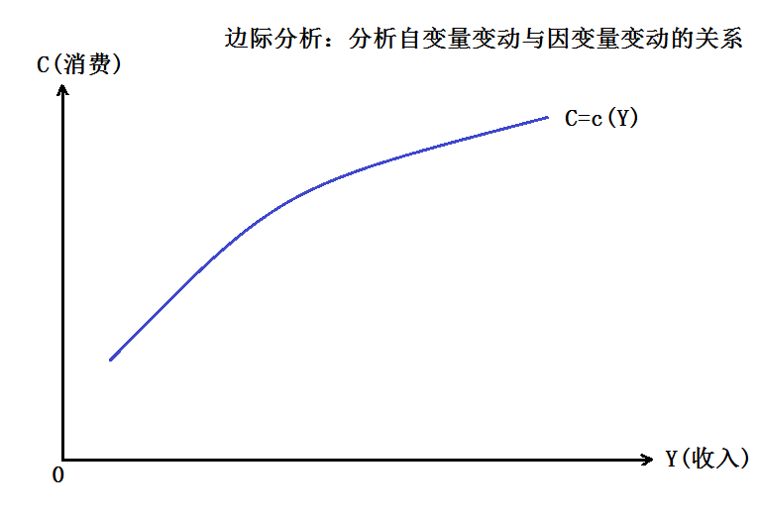

Slide 33
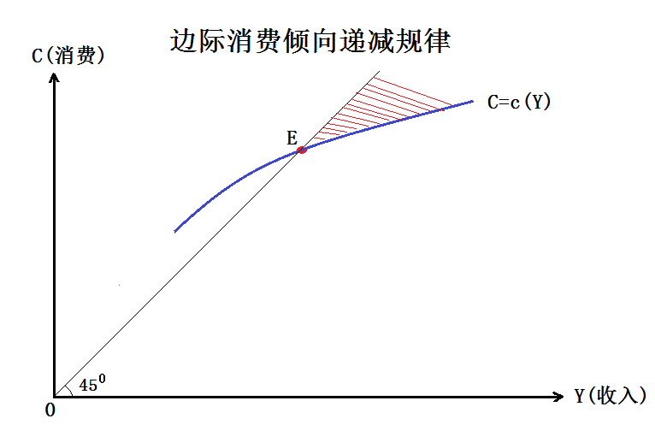

Slide 34
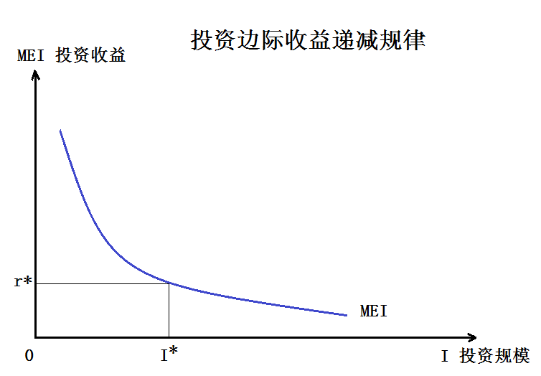

Slide 35
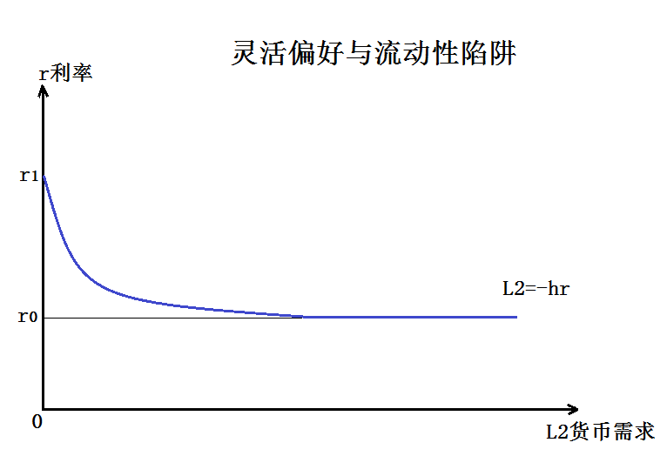

Slide 36
凯恩斯革命
凯恩斯对经济危机产生原因的分析：
边际消费倾向递减规律
投资边际收益递减规律
灵活偏好与流动性陷阱

Slide 37

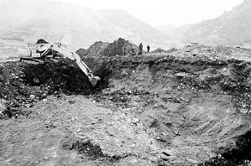

凯恩斯的反危机政策：
政府通过反危机政策干预经济
通过政府购买来扩大有效需求
通过政府财政赤字降低失业率
发放钞票
深矿埋金
挖沟填沟

Slide 38
马克思、马歇尔和凯恩斯
“马克思是在设法了解这个制度，以加速它的倾覆。马歇尔设法把它说得可爱，使它能为人们接受。凯恩斯是在力求找出这一制度的毛病所在，以便使它不至于毁灭自己。”
——琼·罗宾逊：《马克思、马歇尔和凯恩斯》，商务印书馆1963年版，第14页。

Slide 39
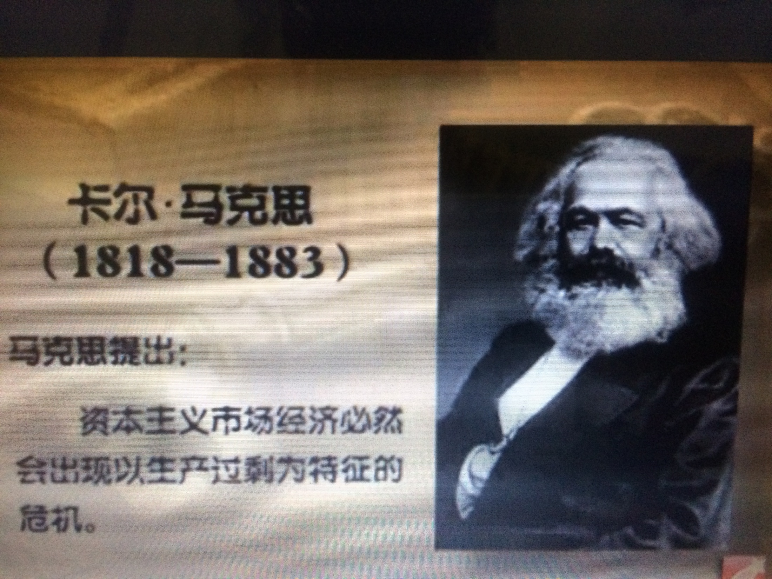

Slide 40
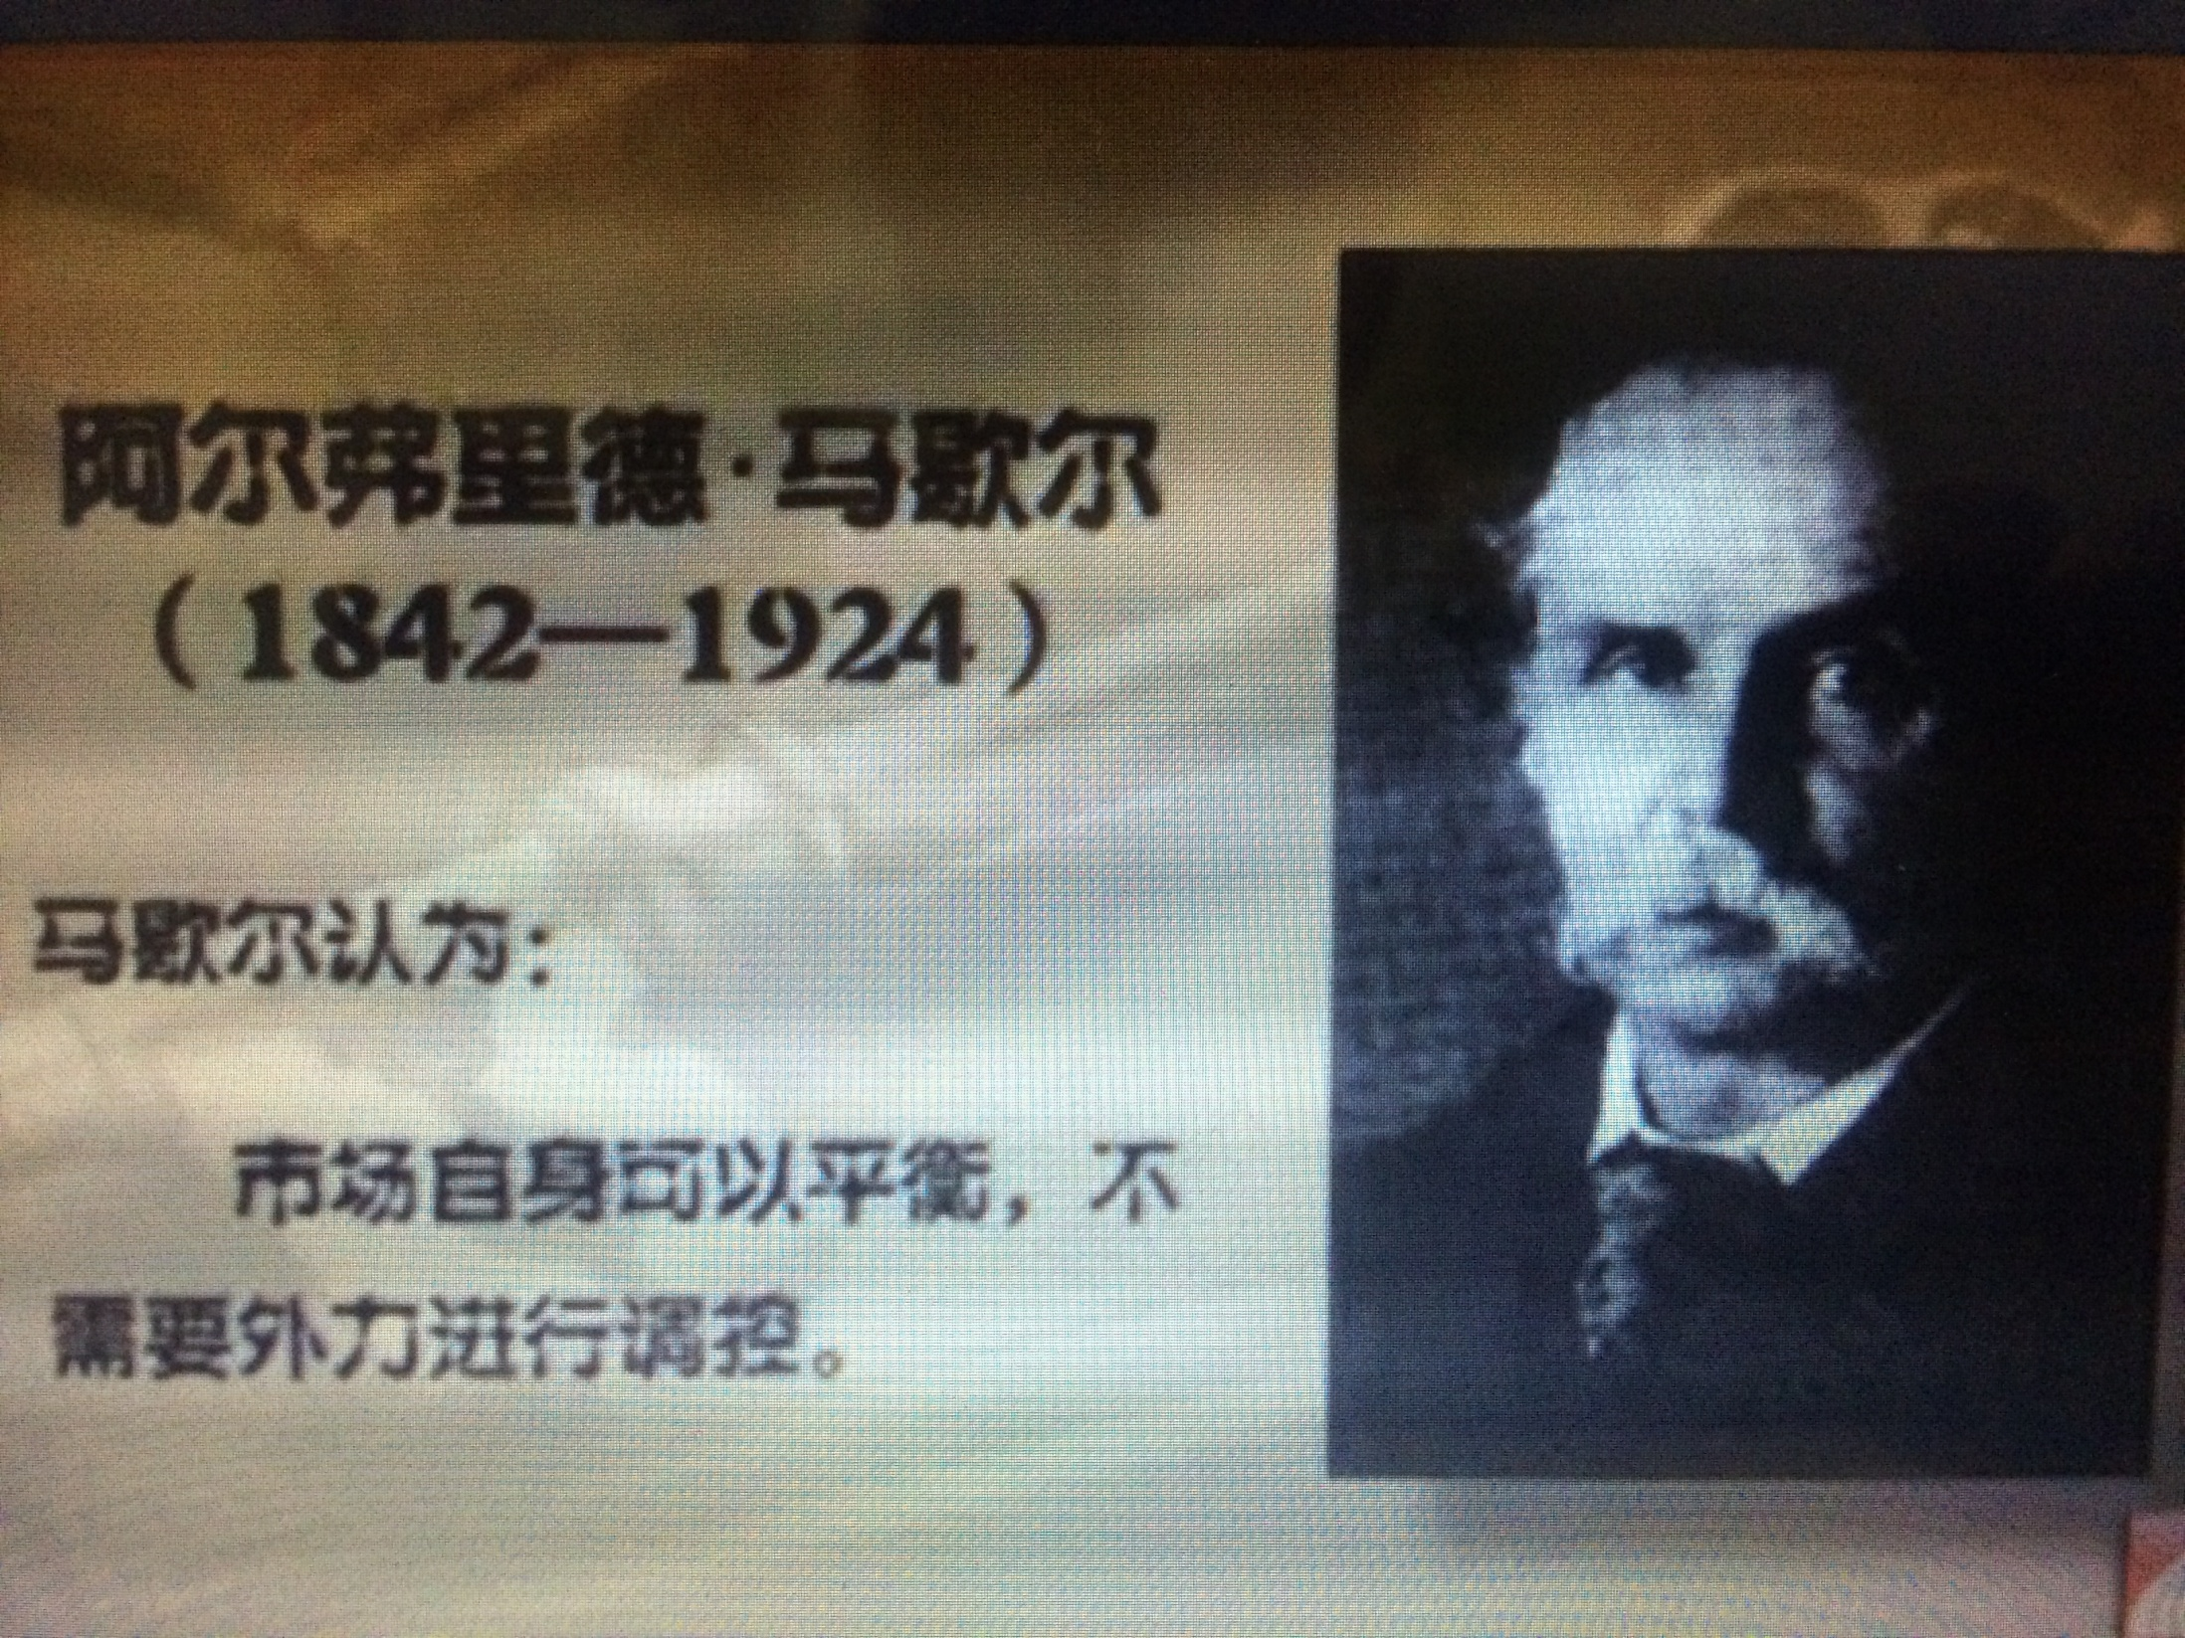

Slide 41
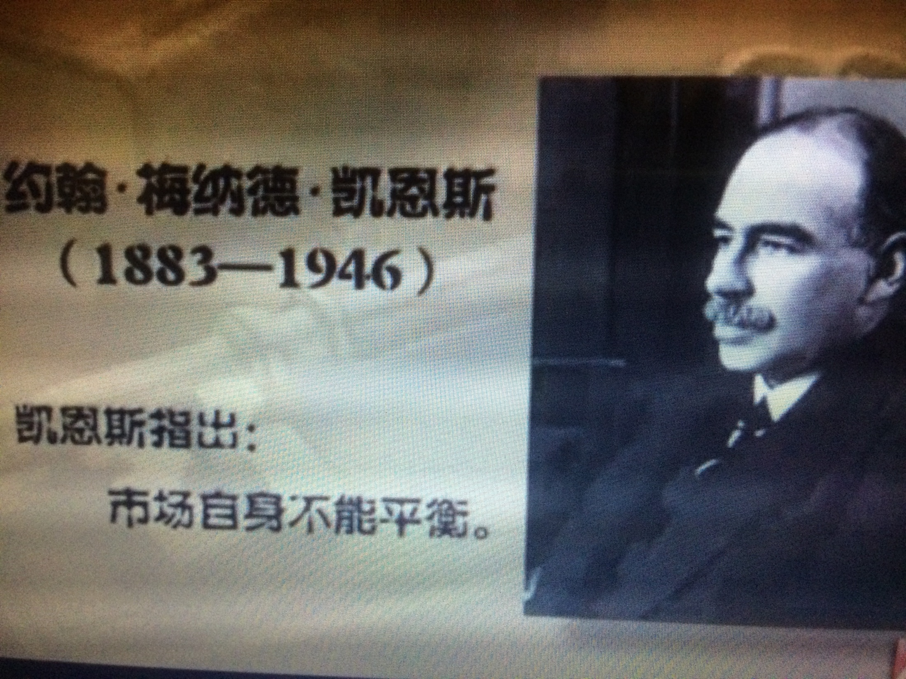

Slide 42
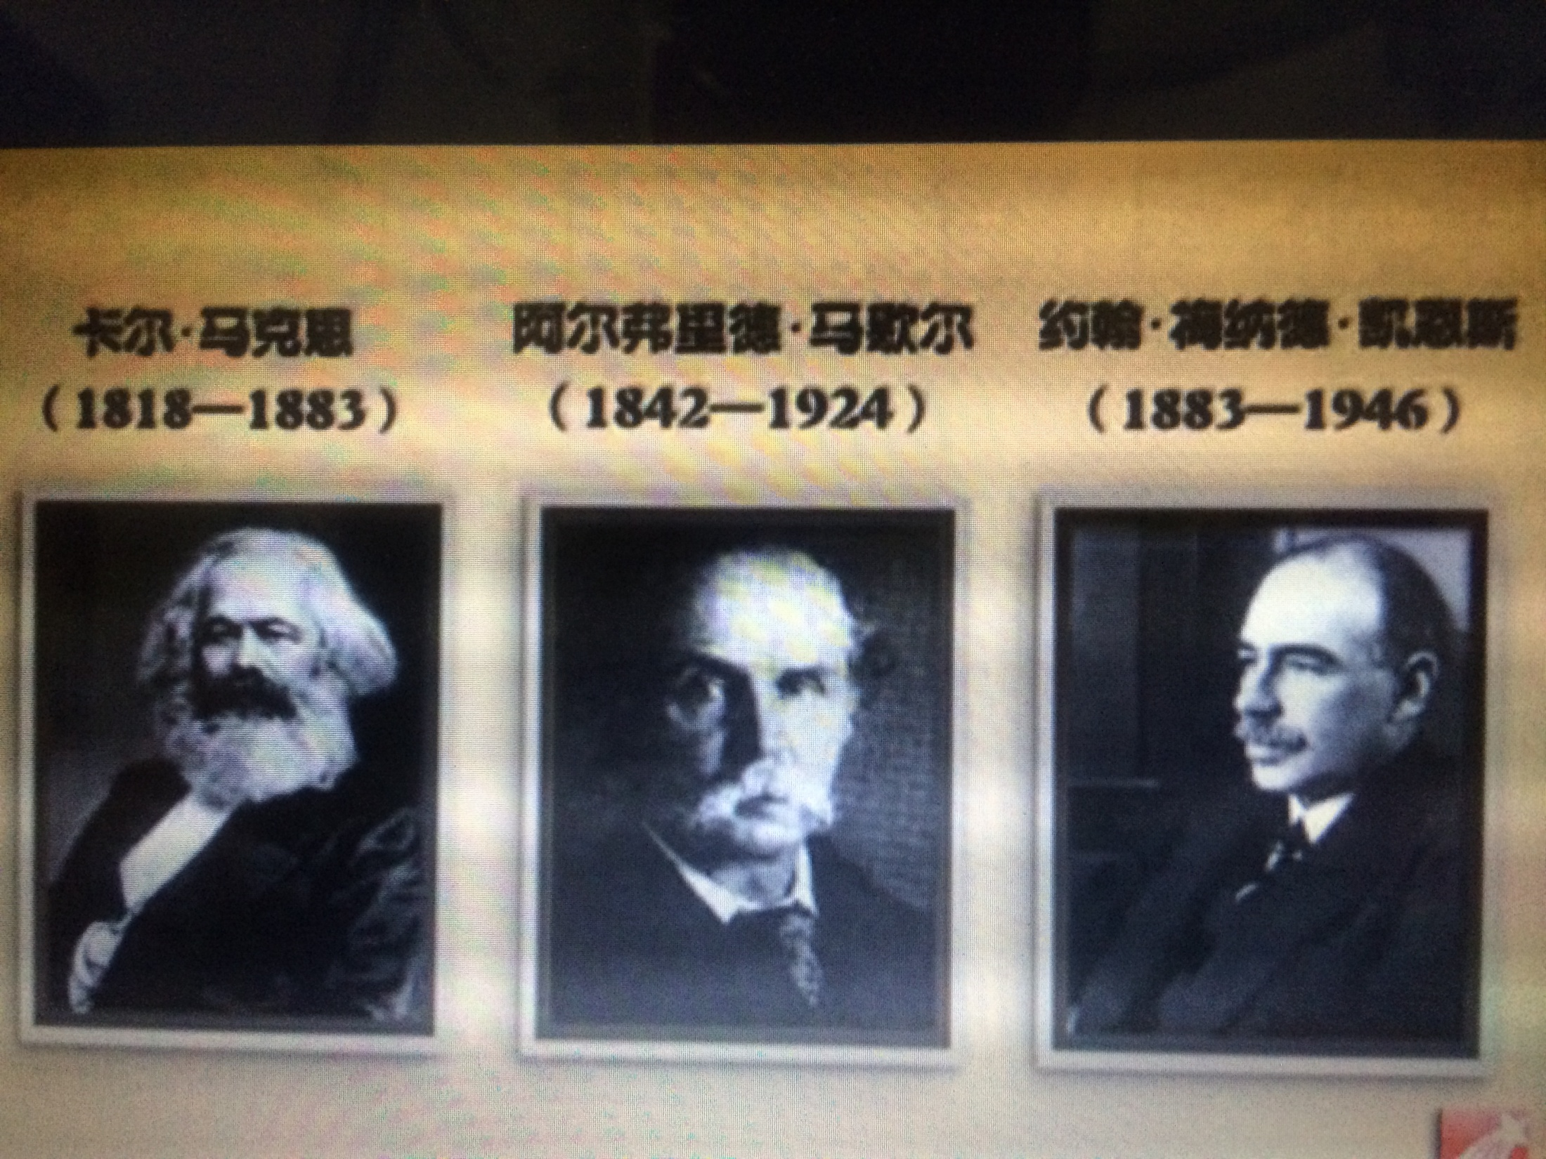

Slide 43
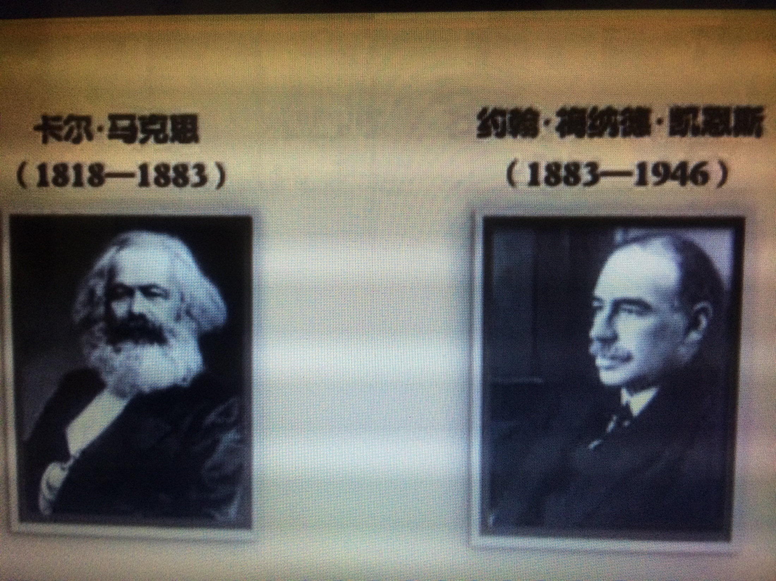

Slide 44
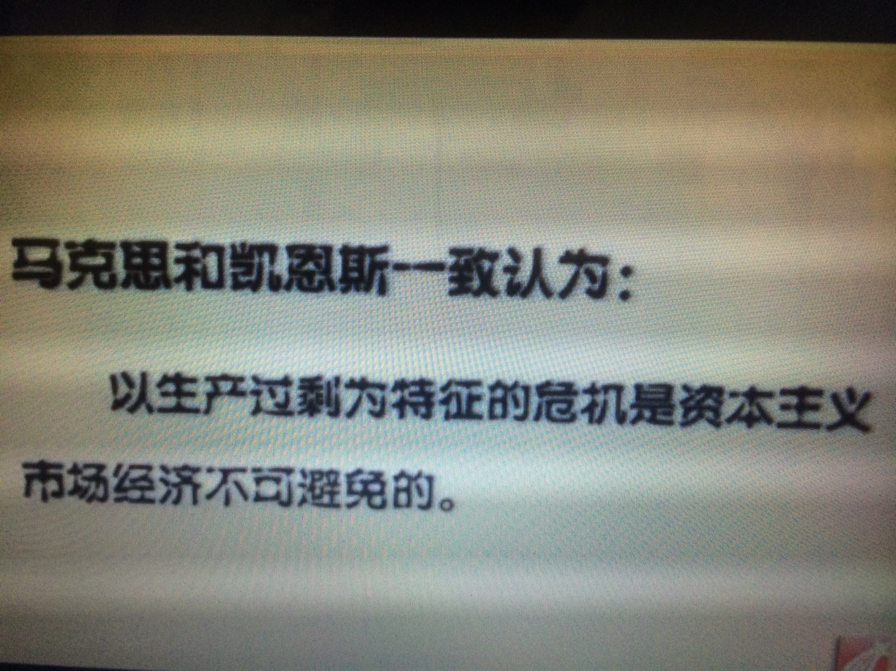

Slide 45
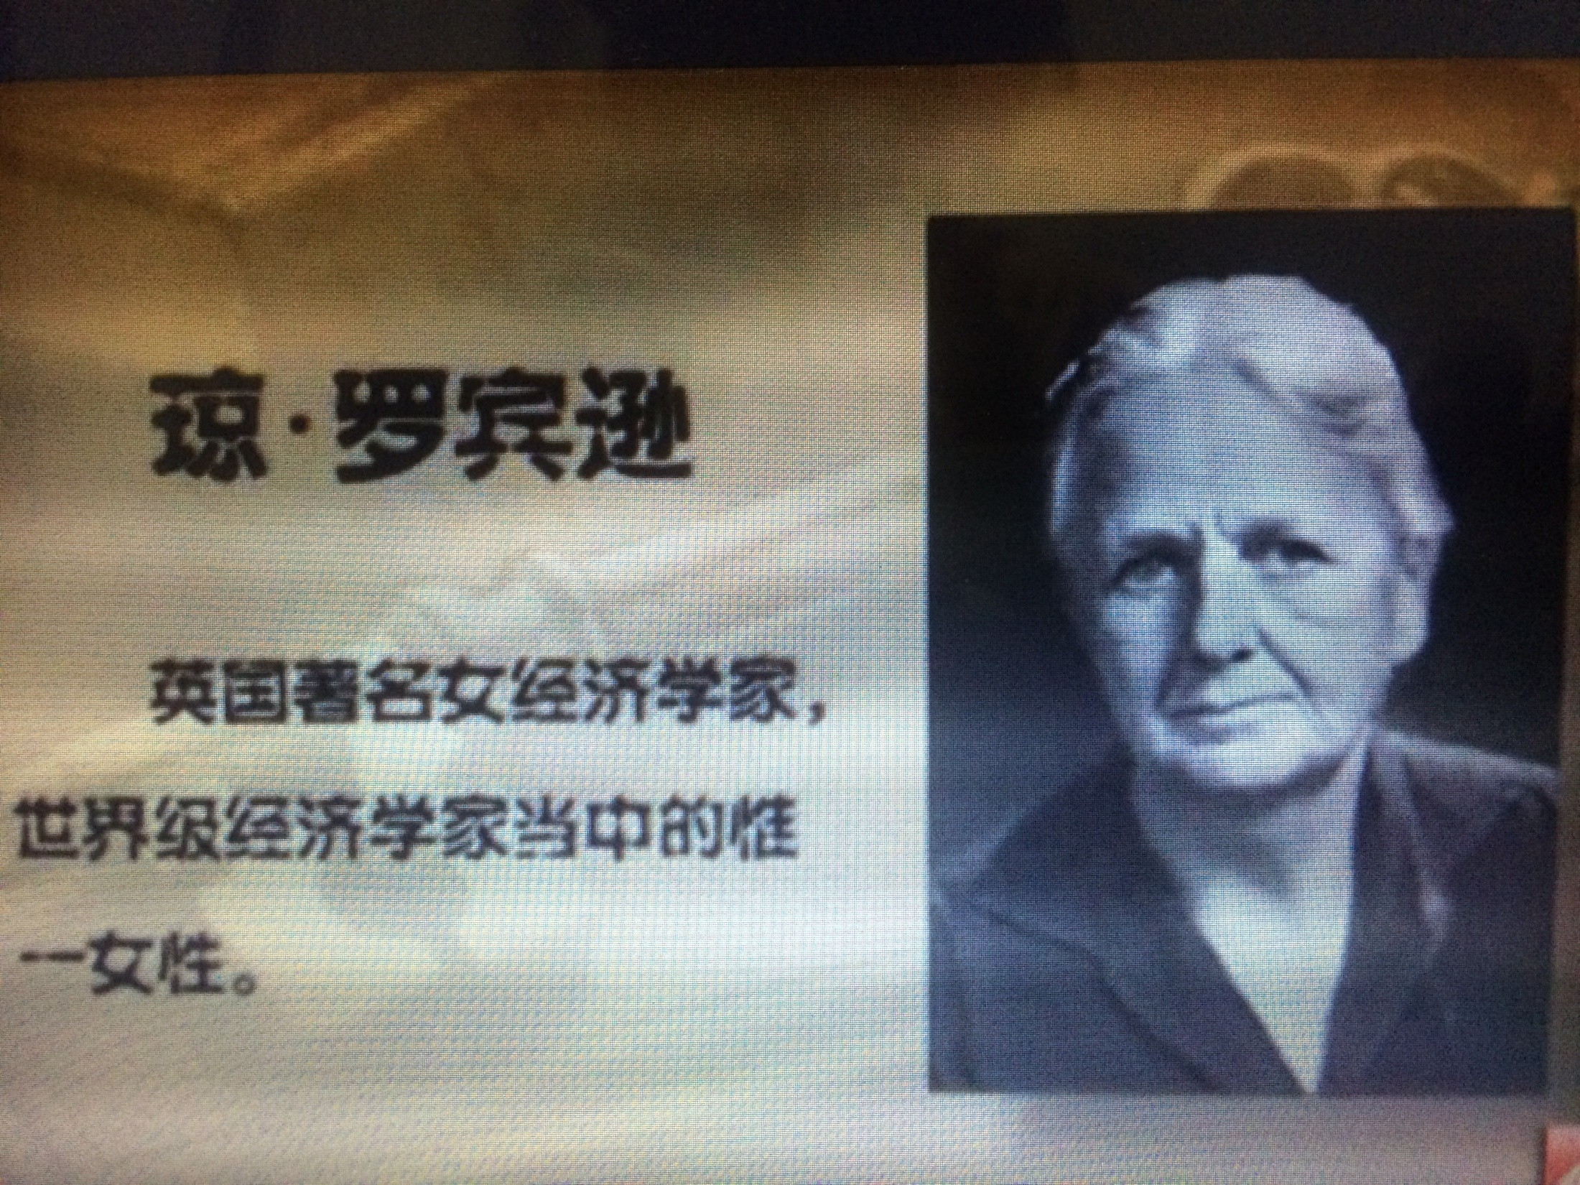

Slide 46
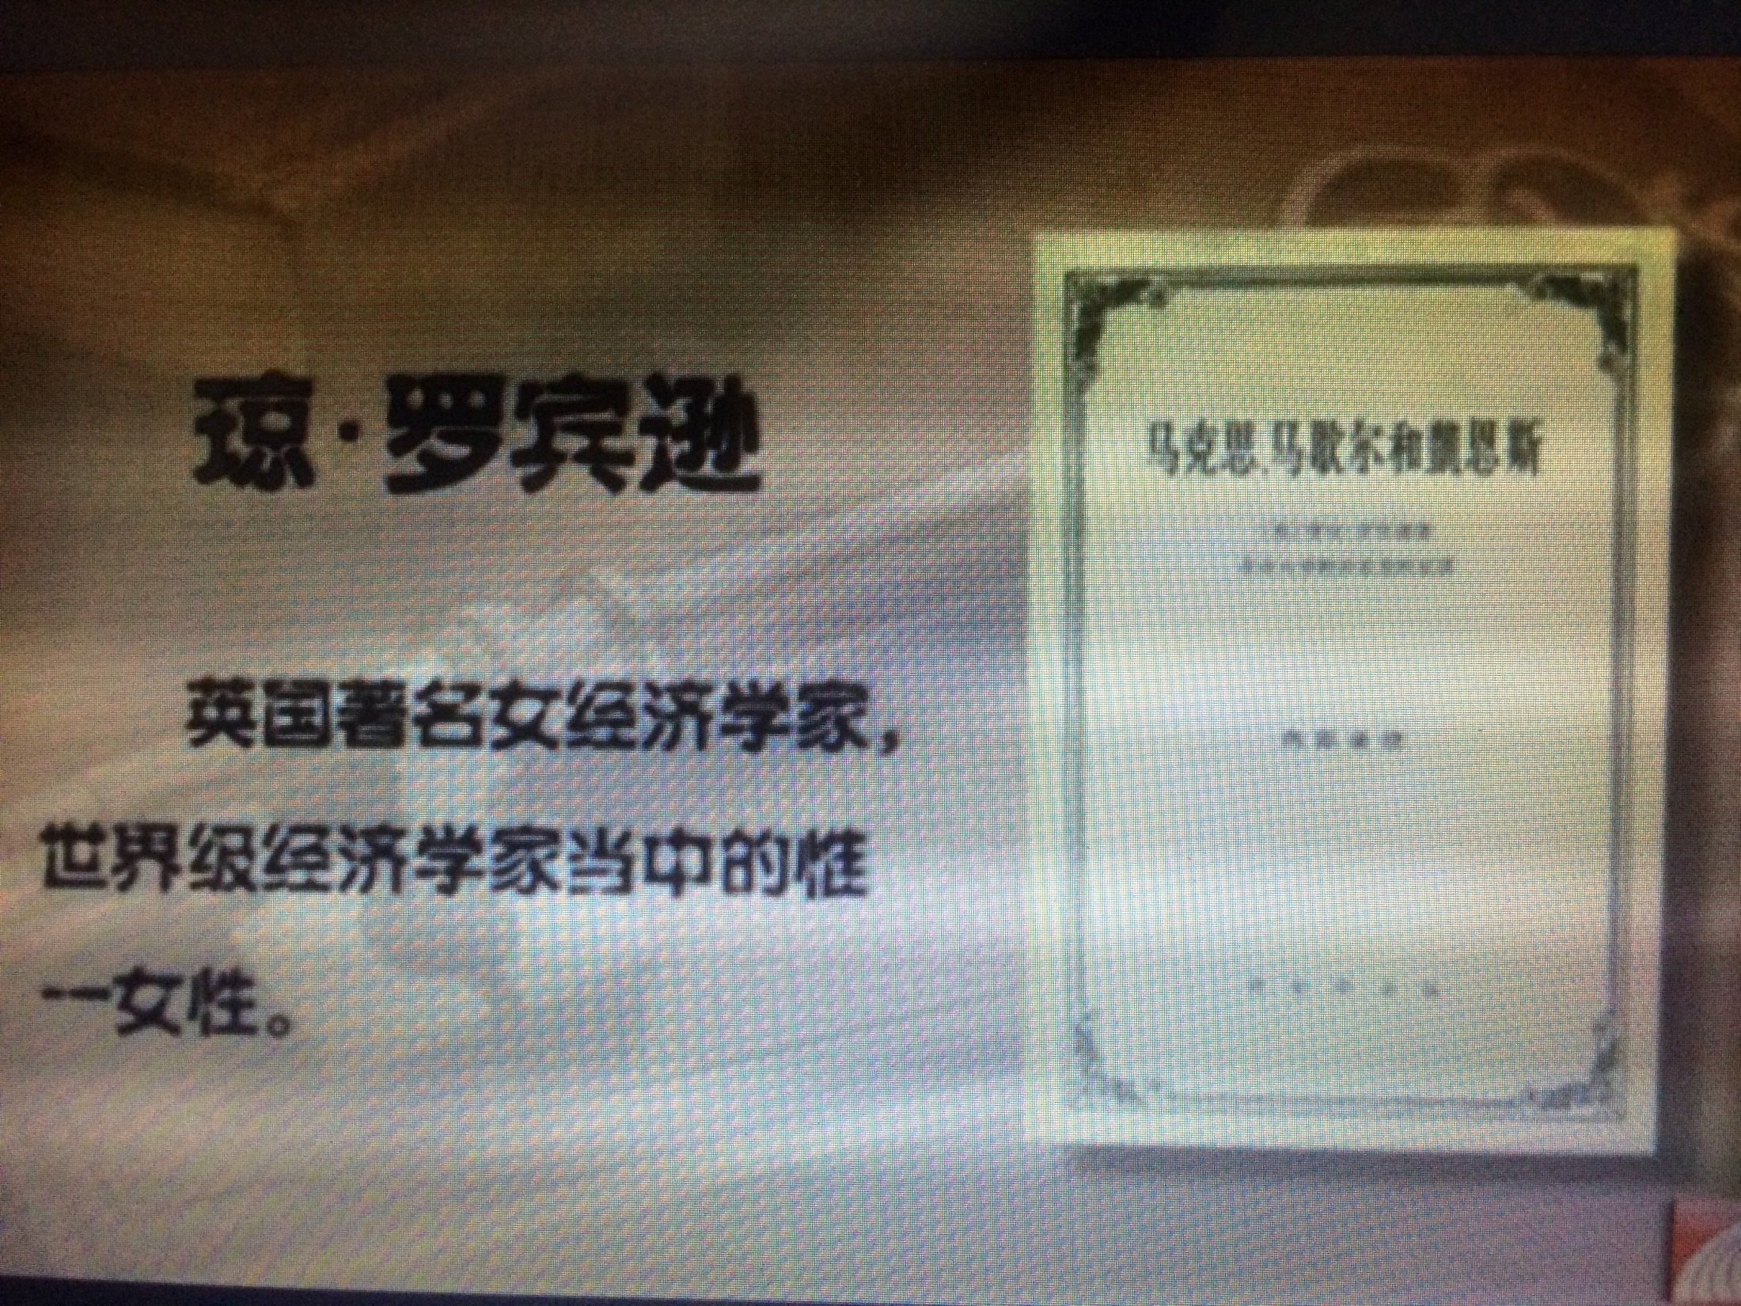

Slide 47
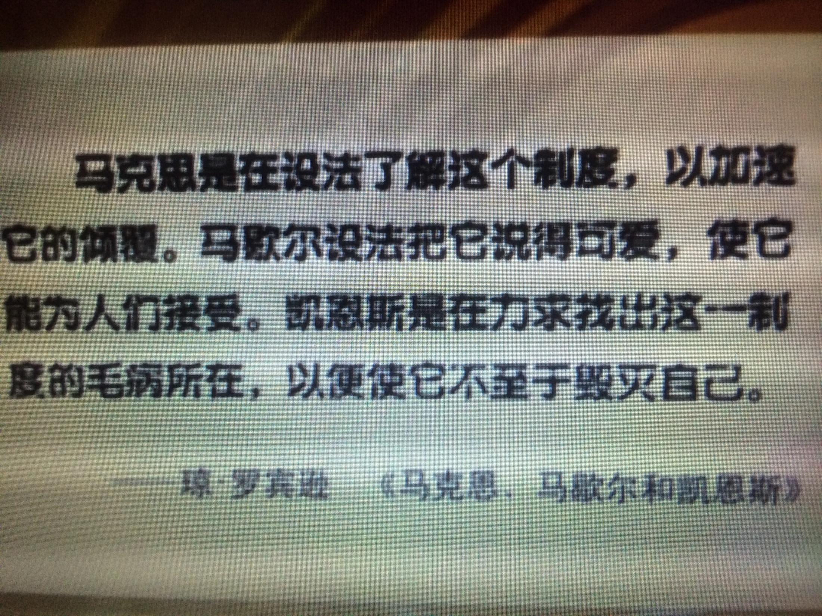

Slide 48
1、马克思和凯恩斯都认为完全自由放任的资本主义经济制度无法避免以生产过剩为特征的经济危机以及持续存在的高失业率；
2、马克思认为上述危机是资本主义生产方式的基本矛盾即“生产的社会性与生产资料私人占有之间的矛盾”所造成的，而凯恩斯则认为上述危机是人类经济行为的三大规律即“边际消费倾向递减”、“投资边际效率递减”和“灵活偏好与流动性陷阱”所造成的；(原因)
3、马克思认为要消除上述危机就必须废除资本主义生产方式而代之以社会主义生产方式，而凯恩斯则认为可以在现行生产方式的基础上通过国家对市场的干预来消除上述危机；(解决方式)
4、从马克思辨证唯物主义和历史唯物主义的立场看，只有当一个矛盾体内部的矛盾充分发展以后，才会引起变革；因此，新的社会变革必然发生在最发达的资本主义国家；当代资本主义的国家干预与混合经济是对传统资本主义制度的扬弃，它其既是一种“量变”，也是一种“局部质变”。

Slide 49
四、宏观经济学的内容与体系
宏观经济变量
构成
解释
抽象
宏观经济模型
宏观经济运行
宏观经济学流派
解释
解释
调控
指导
宏观经济政策
解释

Slide 50
Copyright◎－Zhejiang University
26/11/7

